Slide 1
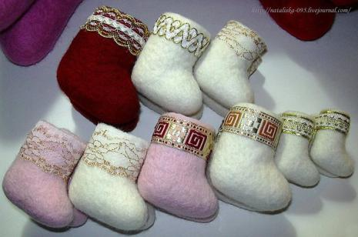
История русского валенка

Slide 2
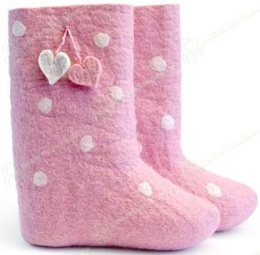
Ходит в этой обуви Дед Мороз зимой.
Бегает по улице ребятня гурьбой.
Домовой в них ходит – охраняет дом.
Круглый год их носит работящий гном.
Что это такое? Ну-ка, назови.
Милые и теплые валенки твои.

Slide 3
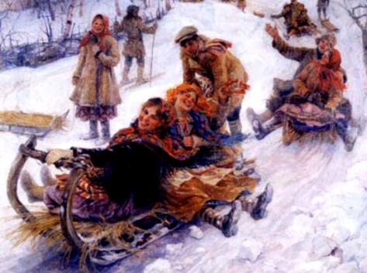
История первого валенка.
Валенки- исконно русская обувь. Слово «Валенки» неотделимо от традиционного представления о России, с ее русской зимой и снежными просторами.

Slide 4
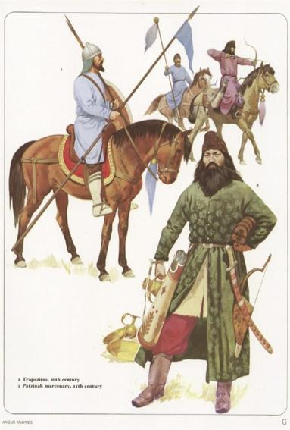
По мнению историков изобретение валяной обуви принадлежит степным кочевым народам начиная с 4 века до н.э. От кочевников этот вид обуви распространился на Руси.

Slide 5
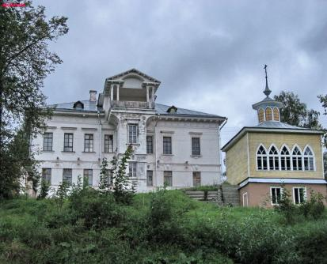
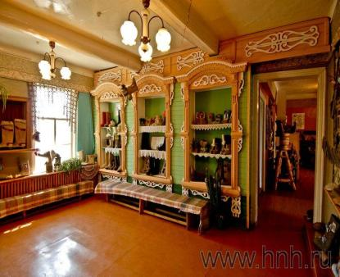
Первые валенки появились в Сибири. Это была низкая обувь с одним швом. Родиной настоящих валенок принято считать город Мышкин Ярославской губернии, в котором в XVIII веке стали первыми валять валенки целиком, с голенищем.

Slide 6
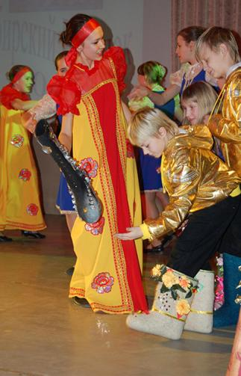
Как ещё могут называться валенки ?
В зависимости от региона России:
«пимы» – в Сибири;
«чесанки» и «катанки» – в Нижнем Новгороде;
«валенцы» - в Тамбовской и Тверской областях.
В зависимости от шерсти:
«волнушечки» и «выходки» – валенки из козьей шерсти;
«катанки» – из овечьей.

Slide 7
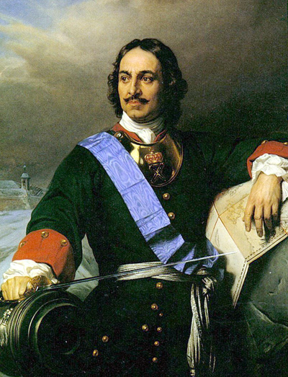
Известно, что катанки жаловал Петр I, который помимо прочих достоинств, находил в них лечебные цели. После больших праздников и гуляний он любил попариться в бане, окунуться в прорубь. Потом требовал горячих щей и надевал валенки. Тёплая обувь должна была обеспечить лучшую циркуляцию крови.

Slide 8
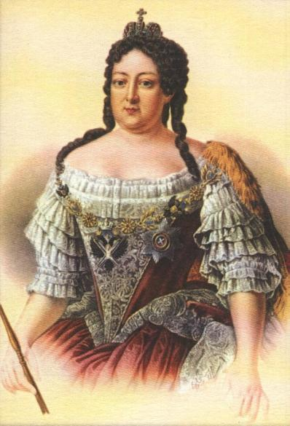
Российская императрица Анна Иоанновна разрешала придворным дамам надевать валенки к парадному платью.

Slide 9
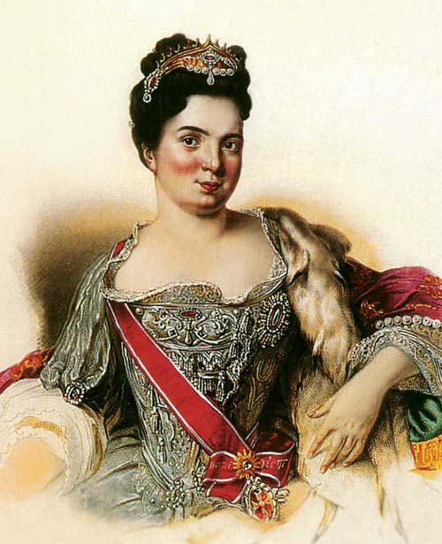
Екатерина Великая имела первые пимы, которые она носила под кринолиновым платьем на своих больных ногах. Для неё специально изобрели мягкие чёсанки из тонкой шерсти.

Slide 10
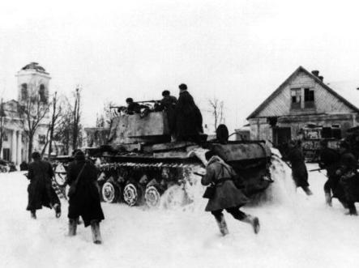
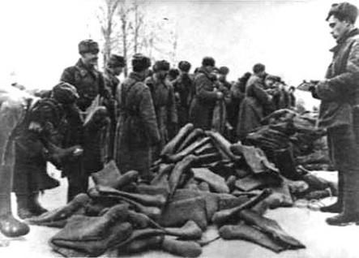
Валенки не раз спасали русского человека во времена невзгод, чему свидетельствуют фотографии с фронтов войны.

Slide 11
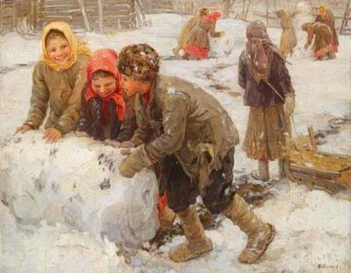
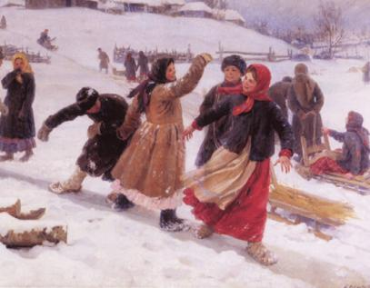
Валенки на Руси были очень дорогим подарком, а иметь собственные валенки было престижно. Валенки берегли, носили по очереди, передавали по наследству.

Slide 12
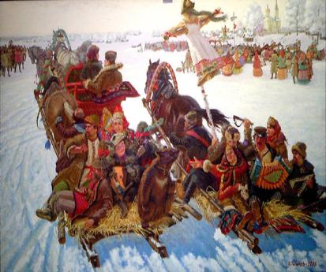
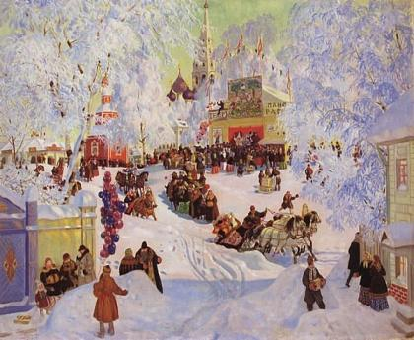
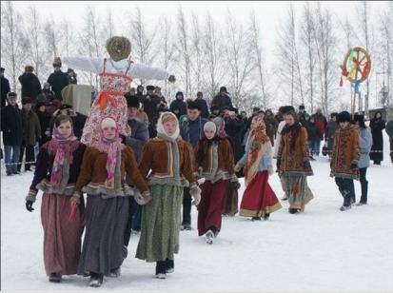
Валенки являлись лучшей обувью для гуляний на Руси. В них праздновали масленицу, колядовали, водили хороводы, плясали под гармонь.

Slide 13
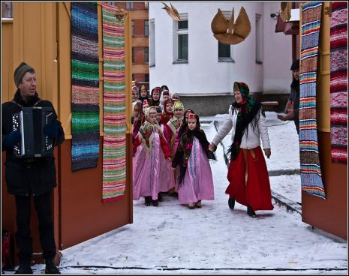
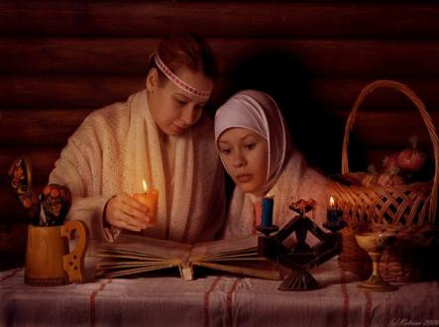
В старину на Крещение девушки бросали валенок за порог- куда его носок укажет, оттуда жди сватов.
Ну, а жених в валенках считался состоятельным человеком.

Slide 14
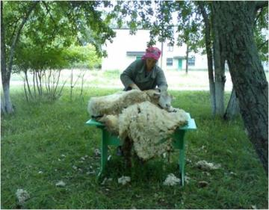
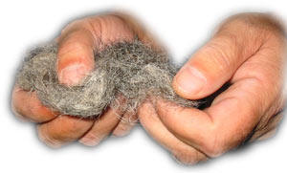
Процесс изготовления.
Валенок начинается с шерсти. Её сортируют, моют и сушат. Теребильная машина измельчает и превращает её в овечью вату.

Slide 15
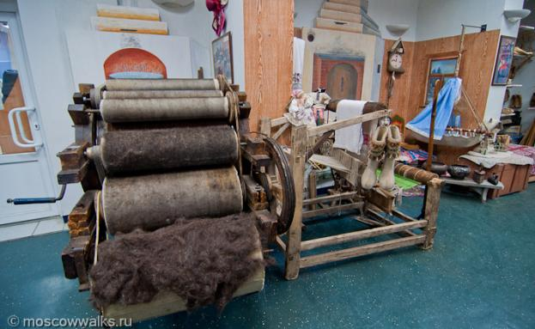
Шерсть прогоняют через шерстобитную машину, в результате получается тонкое, мягкое полотно.

Slide 16
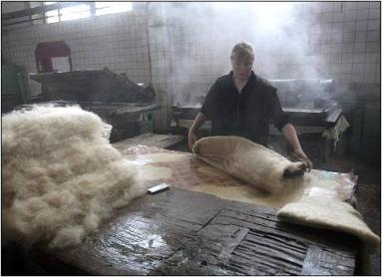
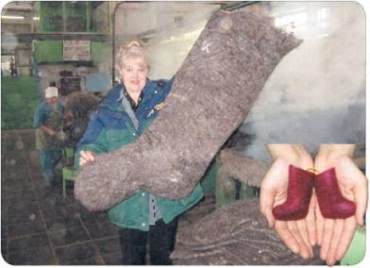
Из этого полотна словно из пластилина «лепят» форму валенка и вываривают заготовку в кипящей воде.

Slide 17
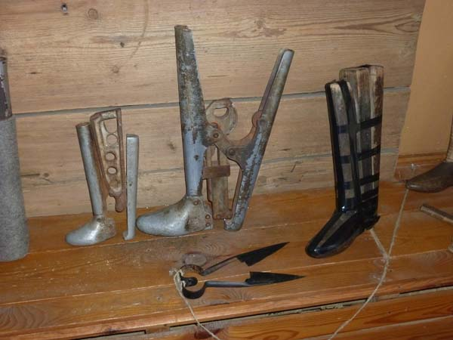
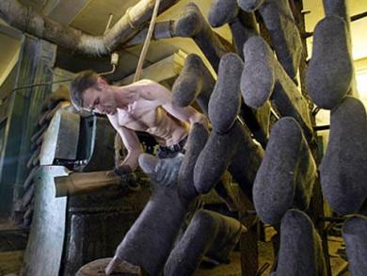
Затем эту заготовку натягивают на колодку и отбивают со всех сторон деревянной колотушкой, пока изделие не примет обычного для валенка размера.

Slide 18
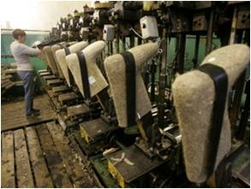
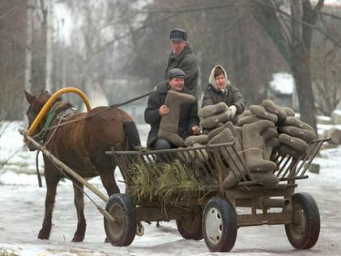
Потом валенок отправляют сушиться, и его остаётся только побрить, чтобы он сделался мягким и блестящим.

Slide 19
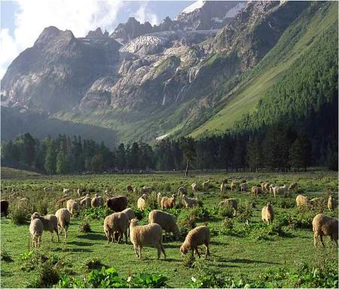
Роль валенок в современном мире.
Экология.
Валенки - единственная обувь, сделанная из натуральных материалов, которые не истребляют природу и животных.

Slide 20
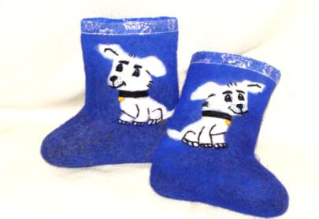
Здоровье.
Оказывают хорошее массажное действие, улучшающее действие кровообращения.
Помогают при простуде, ревматизме, радикулите и прочих заболеваниях мышц и суставов.
Ускоряют заживление ран и переломов, противостоит различным воспалительным процессам.
Снимают нервное напряжение, чувство усталости и тяжёсти в ногах.

Slide 21
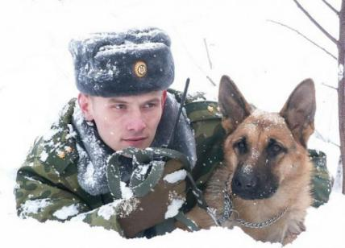
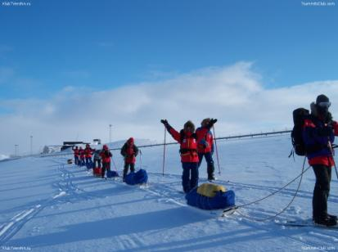
Профессии.
Валенки всегда в почёте у людей таких профессий, как: строители, лесорубы, рыбаки, геологи, пограничники, милиционеры. Без валенок было бы невозможно освоение северных регионов, снаряжение экспедиций на Северный и Южный полюсы.

Slide 22
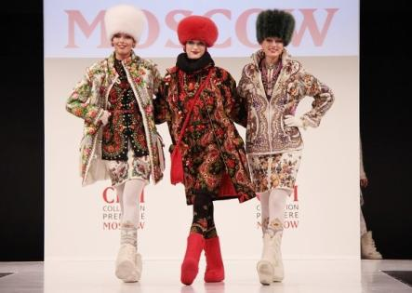
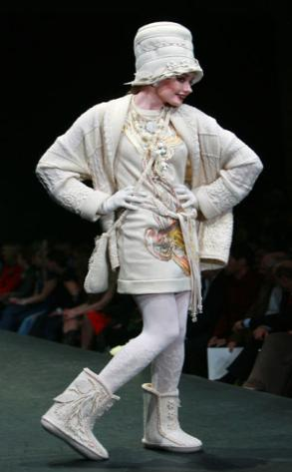
Мода
Валенки - источник вдохновения художников, дизайнеров. Российские модельеры соревнуются между собой в мастерстве превращения обычного валенка в произведение искусства.

Slide 23
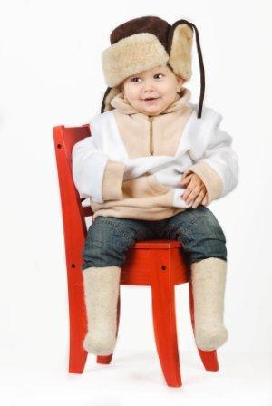
Интересное о валенке.
Фабрики по изготовлению валенок существуют только в России и в трёх странах СНГ – Казахстане, Украине и Белоруссии.
Два самых больших валенка были сделаны в России. Один, 120 размера, сваляли под Вологдой. Другой, 146 размера, в Семипалатинске.
Чемпионаты по метанию валенок уже несколько лет проходят в Пятигорске и Сыктывкаре.

Slide 24
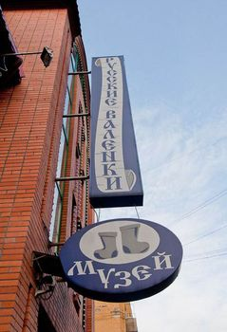
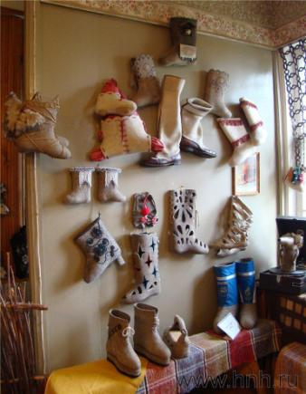
Существуют три музея валенок: в Москве, в мордовском селе Урусове и в городе Мышкине Ярославской области.

Slide 25
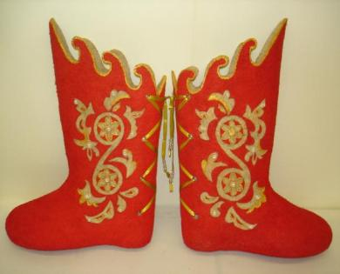
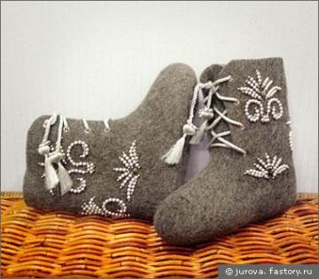
На зимней Олимпиаде-2002 в Солт-Лейк-Сити российская сборная была патриотично обута в валенки с галошами.
Знаменитый модельер Джанфранко Ферре, проникнувшись оригинальностью русской обуви, создал в 2002 году коллекцию валенок.

Slide 26
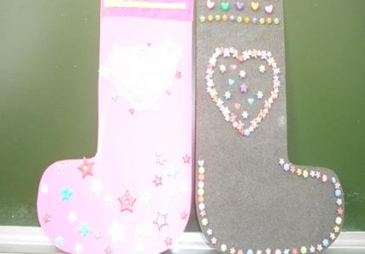
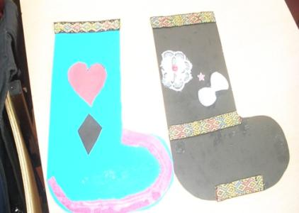
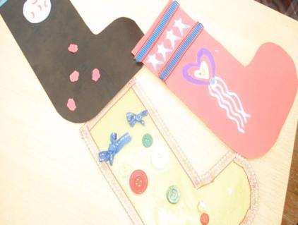
Валенок, повернись.
Валенок, покрутись.
Валенок, во что-нибудь
Превратись!

